Slide 1

组会汇报
EmoTalk: Speech-Driven Emotional Disentanglement for 3D Face Animation
汇报人：主田横
2024.05.06
XJU-ICIG
文献作者： Peng Z, Wu H, Song Z, et al.

Slide 2
一、研究背景
二、文章创新点
三、研究内容
四、实验和结果分析
五、结论
目 录
contents
XJU-ICIG

Slide 3
01
研究背景
XJU-ICIG

Slide 4
研 究 背 景
过去的工作及其存在的问题：
语音驱动的3D面部动画生成方法，旨在根据语音内容生成与之匹配的自然的高逼真度的面部动画。现有的3D面部动画生成方法通常缺乏对情绪表达的关注，难以从语音信号中准确分离情绪信息并生成丰富的面部表情。因此，该领域迫切需要一种能够解耦语音中情绪和内容信息的方法，以生成更具表现力的3D面部动画。
XJU-ICIG

Slide 5
02
文章创新点
XJU-ICIG

Slide 6
文章创新点
提出了一个端到端的神经网络，用于语音驱动的情感增强3D面部动画，它可以实现各种情感表达，并且优于现有的最先进的方法
引入了情感分离编码器，将语音中的情感和内容分离开来，使面部动画能够感知到清晰的情感信息。
提出了一个包含混合形状系数和网格顶点的大规模三维情感说话脸(3D emotional talking face, 3D-ETF)数据集。实现了混合形状系数和FLAME模型的参数化转换，允许各种面部动画之间的有效转换。
XJU-ICIG

Slide 7
03
研究内容
XJU-ICIG

Slide 8
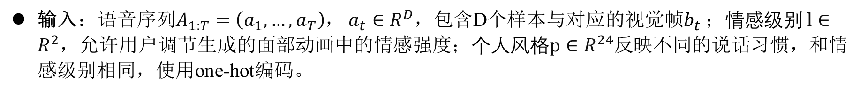
研究内容
PROBLEM FORMULATION
方法目标
从语音信号中重建丰富情绪的面部表情，并允许用户控制情绪强度和个人风格。即通过分析任意语音信号$A_{1:T}=\left(a_{1},…,a_{T}\right)$中的情感信息，以生成差异化的面部系数${\hat{B}}_{1:T}=\left({\hat{b}}_{1},…,{\hat{b}}_{T}\right)$。
[1]
架构描述
输入：语音序列$A_{1:T}=\left(a_{1},…,a_{T}\right)$， $a_{t}∈R^{D}$，包含D个样本与对应的视觉帧$b_{t}$；情感级别 $l∈R^{2}$，允许用户调节生成的面部动画中的情感强度；个人风格$p∈R^{24}$反映不同的说话习惯，和情感级别相同，使用one-hot编码。
[1]
输出：根据不同的语音序列$A_{1:T}$，情感级别 $l$和个人风格$p$，解码器生成差异化的面部系数${\hat{B}}_{1:T}=\left({\hat{b}}_{1},…,{\hat{b}}_{T}\right)$
[1]
形式化表示：${\hat{B}}_{1:T}={EmoTalk}_{θ}\left(a_{t}, l, p\right).$ 其中，$θ$代表模型参数。
[1]
[1] Peng Z, Wu H, Song Z, et al. Emotalk: Speech-driven emotional disentanglement for 3d face animation[C]//Proceedings of the IEEE/CVF International Conference on Computer Vision. 2023: 20687-20697.
XJU-ICIG
Notes:
自回归（Autoregression）是一种统计上的处理时间序列数据的方法，广泛用于信号处理和时间序列分析中。自回归模型依赖于过去值来预测未来值，即当前的值是前几个时间步的值的函数。在深度学习和序列生成任务中，自回归模型同样非常重要，尤其是在像语音生成、文本生成或者像FaceFormer这样的面部动画生成中。

Slide 9
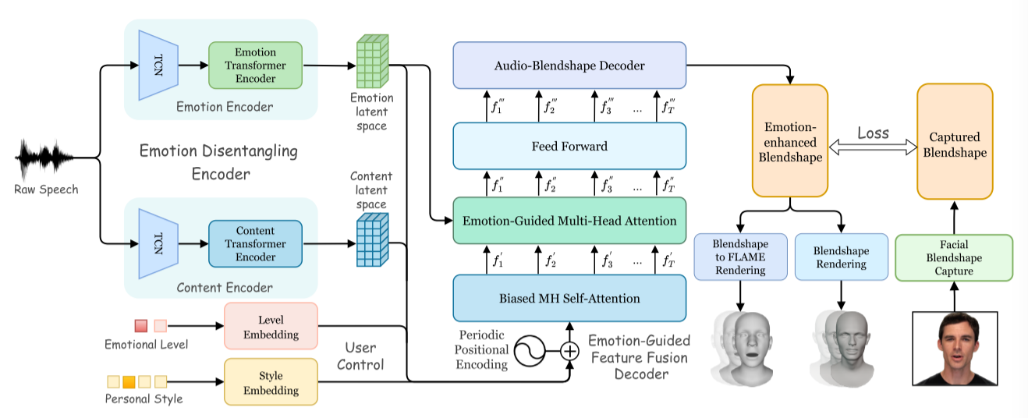
研究内容
整体框架：
[1]
[1] Peng Z, Wu H, Song Z, et al. Emotalk: Speech-driven emotional disentanglement for 3d face animation[C]//Proceedings of the IEEE/CVF International Conference on Computer Vision. 2023: 20687-20697.
XJU-ICIG
Notes:
给定语音输入A1:T，情感水平l和个人风格p作为输入，该模型使用两个潜在空间来解开语音中的情感和内容。从这些潜在空间中提取的特征被组合并输入到情感引导的特征融合解码器中，该解码器输出情感增强的混合形状系数。这些系数可以用来动画一个FLAME模型或渲染为一个图像序列。

Slide 10
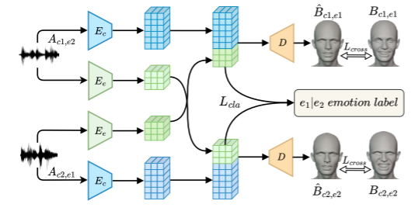

研究内容
Emotion disentangling encoder
特征提取
采用了预训练语音模型wav2vec2.0以捕捉丰富的语音信息。
[1]
重组与解耦
目的与存在的问题：情感解耦编码器旨在将语音中的短期内容特征与长期情感特征解耦。然而，该模块无法保证内容与情感之间的完全解耦。
[1]
解决方法：利用伪训练对，将多样化的情感和内容组合作为输入，并要求网络重建相应的真实样本。
[1]
内容与情感特征的分离：使用两个预训练的wav2vec2.0分别作为内容提取器$E_{c}$和内容特征提取器$E_{e}$ .对于音频$A_{c1,e2}$和$A_{c2,e1}$，其下标$c$表示内容， $e$表示情感特征。使用$E_{c}$提 取$c1,c2$，使用$E_{e}$提 取$e1,e2$。然后将内容和情感特征连接起来，输入到解码器模块，输出用于重建面部的blendshape系数。使用不同组合的内容和情感的伪训练对作为输入，以真实样本$B_{c1,e1}$和$B_{c2,e2}为$约束要求网络重建相应的真实样本${\hat{B}}_{c1,e1}\text{和}{\hat{B}}_{c2,e2}$，从而确保内容和情感之间的解耦，以同时再现语音的两个特征。
[1]
[1] Peng Z, Wu H, Song Z, et al. Emotalk: Speech-driven emotional disentanglement for 3d face animation[C]//Proceedings of the IEEE/CVF International Conference on Computer Vision. 2023: 20687-20697.
XJU-ICIG
Notes:
如果音频数据的采样率为49Hz，而面部动画的帧率为25fps，则插值比例k 可以计算为：k=⌈f_{m​} / f_{a​​}⌉=⌈25/49​⌉=2
这意味着每个原始音频帧将扩展到两个音频帧。线性插值层将在连续的原始帧之间生成中间帧。
线性投影层的主要作用是将提取的音频特征转换为一个适合后续处理的标准格式，主要通过一个线性变换（即矩阵乘法加偏置）实现

Slide 11
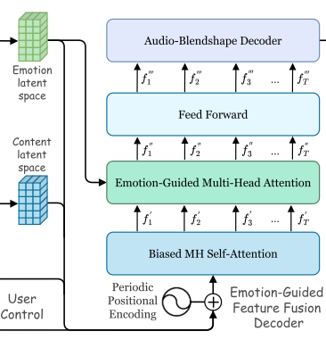
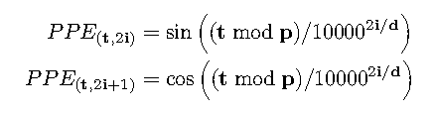
研究内容
Emotion-guided feature fusion decoder
Periodic Positional Encoding
正弦位置编码的局限：在长序列情况下，该编码方式会导致模型泛化能力不足，尤其是当序列长度超过训练期间见过的长度时。
[1]
Attention with Linear Biases(ALiBi)：ALiBi方法通过在自注意力机制的查询-键（Query-Key）打分中加入一个线性偏置（即常数偏差）来改善长序列的处理能力。但是，直接使用ALiBi代替正弦位置编码会导致输入表示中缺乏位置信息，会影响时间顺序信息的鲁棒性，从而导致生成的面部动画不自然，尤其是在有细微运动的相邻帧之间。
[1]
[1]
Periodic Positional Encoding(PPE)：为了解决上述问题，作者引入了PPE，它将正弦位置编码的周期性特征与ALiBi的偏置优势结合起来，使位置编码在每个周期内重复，从而为模型提供稳定而连续的位置信息：
[1]
[1]
[1] Peng Z, Wu H, Song Z, et al. Emotalk: Speech-driven emotional disentanglement for 3d face animation[C]//Proceedings of the IEEE/CVF International Conference on Computer Vision. 2023: 20687-20697.
XJU-ICIG
Notes:
传统的正弦位置编码为序列中的每个元素（如单词、音频帧）提供了一个独特的位置信息，该编码由正弦和余弦函数按不同频率变化来构成。这种编码方法在处理较短序列时效果良好，因为它可以帮助模型捕捉元素之间的相对或绝对位置关系。但在长序列的情况下，正弦位置编码可能导致模型泛化能力不足，尤其是当序列长度超过训练期间见过的长度时。
t 是序列中的时间步位置（token position）。
p 是周期性参数，决定了编码重复的周期。
d 是模型维度。
i 是维度索引。

Slide 12

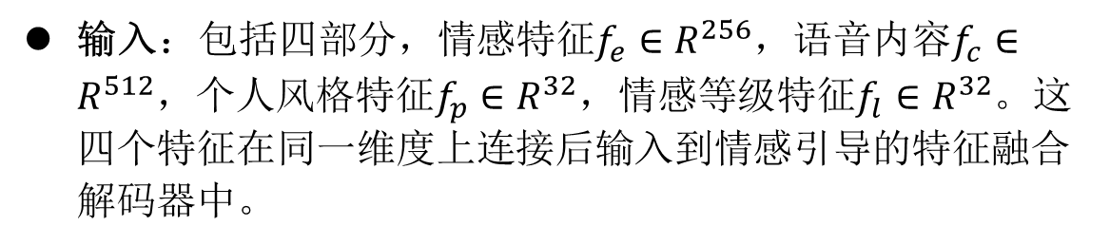
研究内容
Emotion-guided feature fusion decoder
输入：包括四部分，情感特征$f_{e}∈R^{256}$，语音内容$f_{c}∈R^{512}$，个人风格特征$f_{p}∈R^{32}$，情感等级特征$f_{l}∈R^{32}$。这四个特征在同一维度上连接后输入到情感引导的特征融合解码器中。
[1]
模块的工作流程：首先使用周期性位置编码对连接后的输入特征$F$进行编码，该编码可以捕捉语音过程中唇部张合的时间特征。然后，将位置编码融入多头注意力层的带偏置多头自注意力层(Biased MH Self-Attention)生成$f_{t}^{′}$，该层为较近的信息分配较高的权重，关注相邻动作之间的变化。随后，将情感潜在空间中的$E_{e}\left(A_{ci,ej}\right)$与$f_{t}^{′}$在情感引导的多头注意层(Emotion-Guided Multi-Head Attention)中相结合，以增强3D动画面孔的情感表现力。最后， $f_{t}^{′′}$经过一个前馈层生成$f_{t}^{′′′}$，然后经过一个解码器输出输出52个blendshape系数。
[1]
[1] Peng Z, Wu H, Song Z, et al. Emotalk: Speech-driven emotional disentanglement for 3d face animation[C]//Proceedings of the IEEE/CVF International Conference on Computer Vision. 2023: 20687-20697.
XJU-ICIG
Notes:
传统的正弦位置编码为序列中的每个元素（如单词、音频帧）提供了一个独特的位置信息，该编码由正弦和余弦函数按不同频率变化来构成。这种编码方法在处理较短序列时效果良好，因为它可以帮助模型捕捉元素之间的相对或绝对位置关系。但在长序列的情况下，正弦位置编码可能导致模型泛化能力不足，尤其是当序列长度超过训练期间见过的长度时。
t 是序列中的时间步位置（token position）。
p 是周期性参数，决定了编码重复的周期。
d 是模型维度。
i 是维度索引。

Slide 13



研究内容
Loss function
总损失函数
交叉重建损失$L_{cross}$：用于从语音信号中解耦情绪内容，训练网络重建不同的交叉组合并生成新的 blendshape 系数。D 是用于重建交叉组合的情感引导特征融合解码器
$$L_{cross}={\left\|D\left(E_{c}\left(A_{c1,e2}\right),E_{e}\left(A_{c2,e1}\right)\right)−B_{c1,e1}\right\|}^{2}+{\left\|D\left(E_{c}\left(A_{c2,e1}\right),E_{e}\left(A_{c1,e2}\right)\right)−B_{c2,e2}\right\|}^{2}$$
[1]
自重建损失$L_{self}$：用于约束网络重建真实的 blendshape 系数。
$$L_{cross}={\left\|D\left(E_{c}\left(A_{c1,e2}\right),E_{e}\left(A_{c1,e2}\right)\right)−B_{c1,e2}\right\|}^{2}$$
[1]
速度损失$L_{vel}$：用于处理仅使用重建损失时输出帧抖动的问题，引入了速度损失以提高时间稳定性，从而保证预测和真实值在序列上下文中的平滑度。
[1]
分类损失$L_{cls}$：由于在解耦过程中很难明确区分情感潜在空间的可分性，因此引入了分类损失来监督情感提取器 Ee 的输出，并增强其区分不同情感的能力。
其中，$M$是情感类别的数量， $y_{ic}$是是确定样本$i$是否带有情感标签$c$的观测函数， $p_{ic}$表示样本$i$属于$c$类的预测概率。
[1]
[1] Peng Z, Wu H, Song Z, et al. Emotalk: Speech-driven emotional disentanglement for 3d face animation[C]//Proceedings of the IEEE/CVF International Conference on Computer Vision. 2023: 20687-20697.
XJU-ICIG

Slide 14
04
实验结果及分析
XJU-ICIG

Slide 15
实验结果及分析
EXPERIMENTAL SETUP
Dataset：
由于带有情感的3D说话人脸数据的稀缺性，没有这样的数据是公开的。为了获得这些数据，需要专业设备和演员，他们可以用不同的情绪说出同一句话，这需要很高的费用。于是作者利用两个广泛使用的2D视听数据集RAVDESS和HDTF构建了大型3D情感说话人脸数据集3D-ETF (3D emotional talking face)。
作者采用面部blendshapes作为监督信号，这有利于从2D图像重建的合理的3D人脸。然后，使用复杂的blendshape捕获方法从两个数据集中提取blendshape系数，并精确地捕获到了包含人类情感表达的结果。同时使用该方法构建了一个由约70万帧Blendshape系数组成的大型3D情感说话人脸（3D-ETF）数据集，跨度超过6.5小时。通过混合线性蒙皮技术，为3D-ETF数据集构建了混合变形系数和网格顶点，填补了3D面部动画数据集的空白，特别是关于情感表达数据，并提供生动逼真的人类面部表情。
[1]
[1]
[1] Peng Z, Wu H, Song Z, et al. Emotalk: Speech-driven emotional disentanglement for 3d face animation[C]//Proceedings of the IEEE/CVF International Conference on Computer Vision. 2023: 20687-20697.
XJU-ICIG

Slide 16
实验结果及分析
Evaluation Metrics
[1]
唇部同步质量评估指标：计算了MeshTalk和FaceFormer中使用的唇顶点误差LVE (lip vertex error)。该指标将所有唇顶点的最大L2误差定义为每一帧的唇误差。
[1]
情感表达评估指标：由于LVE不能反映全部的情绪表达，所以作者提出了情绪顶点误差EVE (emotional vertex error)。为了计算EVE，首先选择FLAME模板上的眼睛和前额区域中的顶点索引，与LVE类似，EVE测量这些区域中顶点坐标位移的最大误差。
[1]
[1]
[1] Peng Z, Wu H, Song Z, et al. Emotalk: Speech-driven emotional disentanglement for 3d face animation[C]//Proceedings of the IEEE/CVF International Conference on Computer Vision. 2023: 20687-20697.
XJU-ICIG

Slide 17
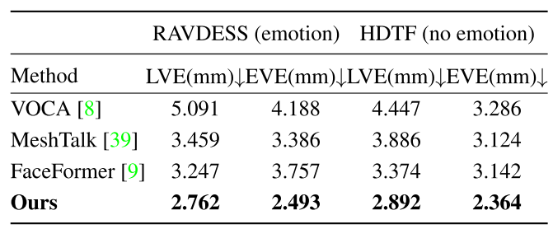
实验结果及分析
定性评估
[1]
[1] Peng Z, Wu H, Song Z, et al. Emotalk: Speech-driven emotional disentanglement for 3d face animation[C]//Proceedings of the IEEE/CVF International Conference on Computer Vision. 2023: 20687-20697.
XJU-ICIG

Slide 18
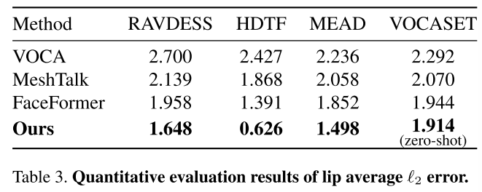
实验结果及分析
定性评估
[1]
[1] Peng Z, Wu H, Song Z, et al. Emotalk: Speech-driven emotional disentanglement for 3d face animation[C]//Proceedings of the IEEE/CVF International Conference on Computer Vision. 2023: 20687-20697.
XJU-ICIG

Slide 19
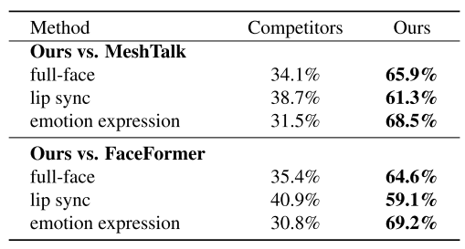
实验结果及分析
定性评估(User Study)
[1]
[1] Fan Y, Lin Z, Saito J, et al. Faceformer: Speech-driven 3d facial animation with transformers[C]//Proceedings of the IEEE/CVF Conference on Computer Vision and Pattern Recognition. 2022: 18770-18780.
XJU-ICIG

Slide 20
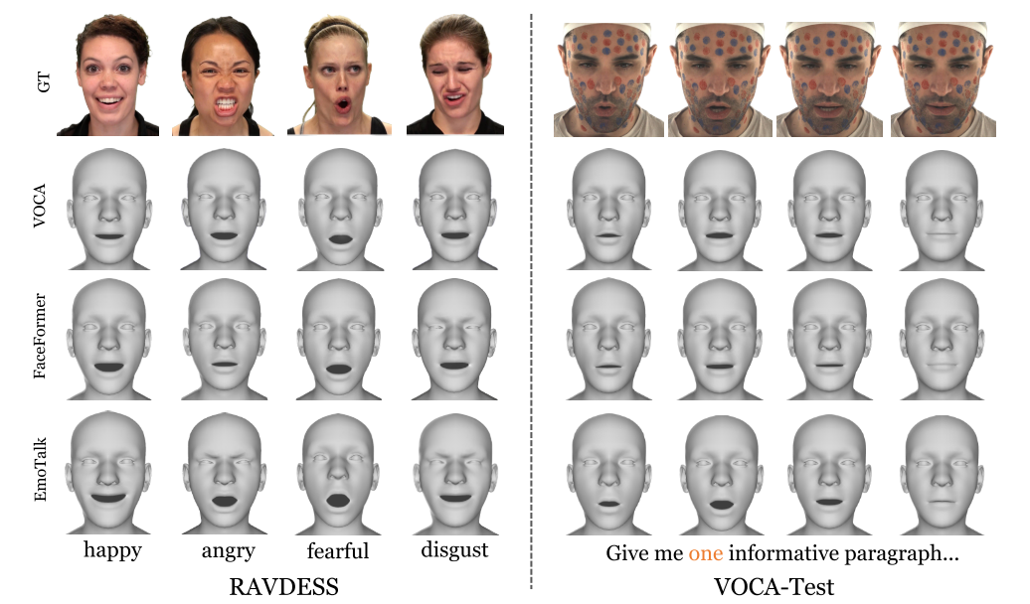
实验结果及分析
质量评估
[1]
[1] Peng Z, Wu H, Song Z, et al. Emotalk: Speech-driven emotional disentanglement for 3d face animation[C]//Proceedings of the IEEE/CVF International Conference on Computer Vision. 2023: 20687-20697.
XJU-ICIG

Slide 21
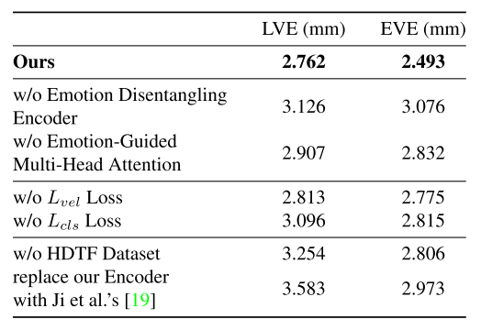
实验结果及分析
消融实验
[1]
[1] Peng Z, Wu H, Song Z, et al. Emotalk: Speech-driven emotional disentanglement for 3d face animation[C]//Proceedings of the IEEE/CVF International Conference on Computer Vision. 2023: 20687-20697.
XJU-ICIG

Slide 22
05
结论
XJU-ICIG

Slide 23
结 论
提出了一种新的方法来生成语音驱动的三维人脸动画，该方法生成的3D面部动画可以有效地传达情感。该方法包括两个关键组成部分：情感解耦编码器和情感引导的特征融合解码器。
情感解耦编码器可以将语音分离为情感特征和内容特征，为面部动画提供清晰的情感信息。
情感引导的特征融合解码器可以通过强调与情感相关的特征来增强面部动画的表现力。
另外，为了解决缺少3D情感说话人脸数据的问题，作者构建了一个大规模的3D情感说话人脸数据集(3D-ETF)，其中包含融合形状系数和网格顶点。此外，作者实现了blendshape系数和FLAME模型的参数化转换，允许各种面部动画之间的有效转换。
XJU-ICIG

Slide 24
组会汇报
MODA: Mapping-Once Audio-driven Portrait Animation with Dual Attentions
汇报人：主田横
2024.05.06
XJU-ICIG
文献作者： Liu Y, Lin L, Yu F, et al.

Slide 25
一、研究背景
二、文章创新点
三、研究内容
四、实验和结果分析
五、结论
目 录
contents
XJU-ICIG

Slide 26
01
研究背景
XJU-ICIG

Slide 27
研 究 背 景
过去的工作及其存在的问题：
传统的面部动画生成通常需要耗费大量的人力和时间，而基于音频驱动的视频生成则更加便利，只需要一段音频即可生成新的视频。
音频驱动的肖像动画旨在合成以给定音频为条件的肖像视频。高保真和多模态视频人像动画有多种应用。
以往的方法试图通过训练不同的模型或从给定视频中采样信号来捕捉不同的运动模式并生成高保真人像视频。
然而，过去的方法缺乏唇部同步与其他动作（如头部姿势/眨眼）之间的相关性学习通常会导致不自然的结果。
XJU-ICIG

Slide 28
02
文章创新点
XJU-ICIG

Slide 29
文章创新点
创新点：
提出了一个会说话的人像系统，可以生成具有精确嘴唇运动的多模态逼真人像视频。综合评估表明，该系统可以达到最先进的性能。
提出了一个统一的包含双重注意的一次性映射网络(mapping-once with dual attention, MODA)，用于从不同主体条件和任意音频中生成肖像表示。
提出了肖像生成的3个技术要点:1)基于Transformer的双注意力模块，用于生成特定和多样化的表示。2)面部组成网络，获取准确细致的面部地标。3)时间引导的渲染器，用于合成高质量和时间稳定的视频。
XJU-ICIG

Slide 30
03
研究内容
XJU-ICIG

Slide 31
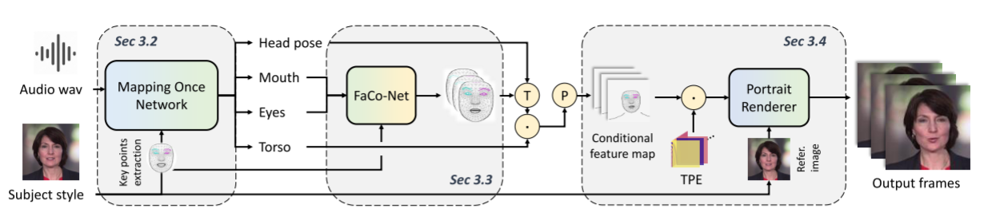
研究内容
整体框架：
[1]
[1] Liu Y, Lin L, Yu F, et al. Moda: Mapping-once audio-driven portrait animation with dual attentions[C]//Proceedings of the IEEE/CVF International Conference on Computer Vision. 2023: 23020-23029.
XJU-ICIG
Notes:
它包括三个阶段，1)给定驱动音频和主体条件，包含双重注意的一次性映射网络(MODA)生成多模态且正确的语义画像成分，2)接下来，面部组成网络将面部成分组合在一起，并为密集的面部顶点添加细节。3)最后，采用时域位置嵌入(TPE)的人像渲染器合成高保真、稳定的视频。

Slide 32
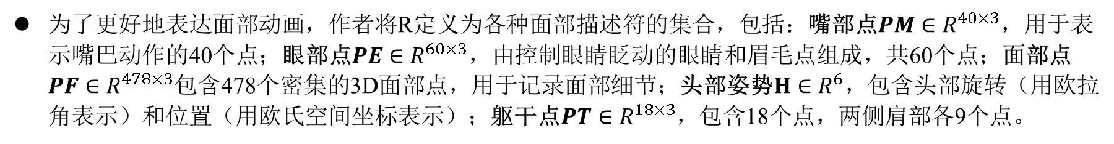
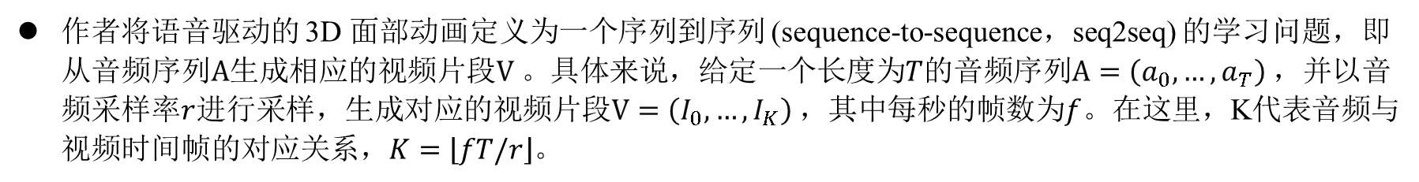
研究内容
Task Definition
任务定义
作者将语音驱动的 3D 面部动画定义为一个序列到序列 (sequence-to-sequence，seq2seq) 的学习问题，即从音频序列$A$生成相应的视频片段$V$。具体来说，给定一个长度为$T$的音频序列$A=\left(a_{0},…,a_{T}\right)$，并以音频采样率$r$进行采样，生成对应的视频片段$V=\left(I_{0},…,I_{K}\right)$，其中每秒的帧数为$f$。在这里，K代表音频与视频时间帧的对应关系，$K=\left\lfloor fT/r\right\rfloor$。
[1]
问题提出
[1]
由于V的数据维度远大于A，因此许多研究人员提出了逐步生成V并引入中间表示R的想法。为了使生成的V看起来自然，R的约束是至关重要的。先前的语音驱动人脸动画方法中，R通常表示某一种人脸信息，如面部特征点或头部姿势。
[1]
解决方法
[1]
为了更好地表达面部动画，作者将R定义为各种面部描述符的集合，包括：嘴部点$PM∈R^{40×3}$，用于表示嘴巴动作的40个点；眼部点$PE∈R^{60×3}$，由控制眼睛眨动的眼睛和眉毛点组成，共60个点；面部点$PF∈R^{478×3}$包含478个密集的3D面部点，用于记录面部细节；头部姿势$H∈R^{6}$，包含头部旋转（用欧拉角表示）和位置（用欧氏空间坐标表示）；躯干点$PT∈R^{18×3}$，包含18个点，两侧肩部各9个点。
[1]
[1]
[1] Liu Y, Lin L, Yu F, et al. Moda: Mapping-once audio-driven portrait animation with dual attentions[C]//Proceedings of the IEEE/CVF International Conference on Computer Vision. 2023: 23020-23029.
XJU-ICIG

Slide 33
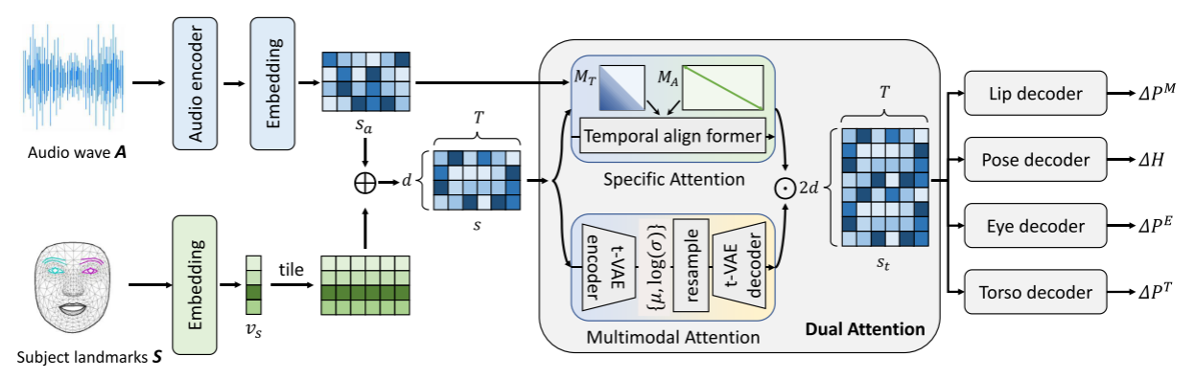
研究内容
Mapping-Once Network with Dual Attentions
[1]
[1] Liu Y, Lin L, Yu F, et al. Moda: Mapping-once audio-driven portrait animation with dual attentions[C]//Proceedings of the IEEE/CVF International Conference on Computer Vision. 2023: 23020-23029.
XJU-ICIG
Notes:
它包括三个阶段，1)给定驱动音频和主体条件，包含双重注意的一次性映射网络(MODA)生成多模态且正确的语义画像成分，2)接下来，面部组成网络将面部成分组合在一起，并为密集的面部顶点添加细节。3)最后，采用时域位置嵌入(TPE)的人像渲染器合成高保真、稳定的视频。

Slide 34
研究内容
Mapping-Once Network with Dual Attentions
Dual-attention module
目的：给定驱动音频A和主体条件S，MODA通过单次前向过程将它们映射到R
组成：该网络在第一步包含三个部分：
分别用于编码音频特征和提取主体风格的两个编码器
[1]
用于生成多样但准确的动作特征的双重注意力模块
用于不同动作生成的四个分支
工作流程：
首先使用Wav2Vec从音频信号中提取上下文特征，然后将提取的特征通过多层感知器投影到$s_{a}∈R^{d×T}$，其中$d$是每帧的特征维度， $T$表示生成视频的帧数。
之后，为了建模不同的说话人风格，将条件主体的面部顶点作为输入。然后将这些顶点投影到$d$维向量$v_{s}$中作为主体风格代码。这里的嵌入层由MLP实现。接着，将$s_{a}$和$v_{s}$组合成一个综合特征$s=s_{a}⊕tile\left(v_{s}\right)$
接下来，双注意力模块以$s$和$s_{a}$作为输入，生成一个时序相关的特征$s_{t}=DualAttn\left(s\text{, }s_{a}\right)$
最后，实用四层MLP分别对嘴部点$PM$、头部姿势$H$、眼部点$PE$和躯干点$PT$的运动进行解码，对于每一个下游任务$X$，可以公式化表示为：$△X=Φ^{X}\left(s_{t}\right)$，其中， $Φ\left(∙\right)$表示MLP， $△X=X−\overline{X}$， $\overline{X}$是从参考图像中提取的。
[1] Liu Y, Lin L, Yu F, et al. Moda: Mapping-once audio-driven portrait animation with dual attentions[C]//Proceedings of the IEEE/CVF International Conference on Computer Vision. 2023: 23020-23029.
XJU-ICIG

Slide 35
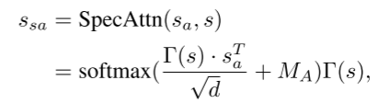




研究内容
Mapping-Once Network with Dual Attentions
Mapping-once architecture
目的：生成用于音频与嘴部动作特定映射的时间对齐特征，以及用于音频与面部动画其他动作之间概率映射的时间相关特征
[1]
组成：特定注意力分支(specific attention branch, SpecAttn)和概率注意力(probabilistic attention, ProbAttn)
特定注意力分支(SpecAttn)：用于捕捉$s$和音频特征$s_{a}$之间的时间对齐注意力$s_{sa}$。
其中，$d$是$s_{a}$的维度，对齐偏差$M_{A}$表示为：
不同于FaceFormer采用自回归方式执行交叉注意力，本文在整个序列上应用这种操作，计算速度提升了T倍。此外，为了捕捉丰富的时间信息，本文采用了周期位置编码（PPE）和偏置的因果自注意力：
其中，$M_{T}$是一个在上三角矩阵中具有负无穷大的矩阵，以避免查看未来帧来做出当前预测；q是用于调整序列周期的超参数。通过这种方式，编码的特征s'包含丰富的时空信息，有助于生成准确的面部动画。
[1] Liu Y, Lin L, Yu F, et al. Moda: Mapping-once audio-driven portrait animation with dual attentions[C]//Proceedings of the IEEE/CVF International Conference on Computer Vision. 2023: 23020-23029.
XJU-ICIG

Slide 36




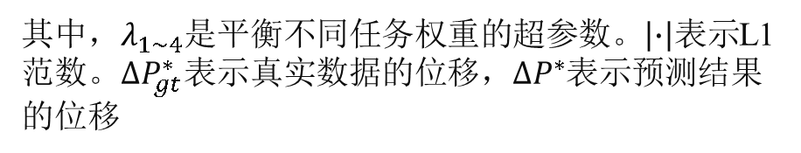
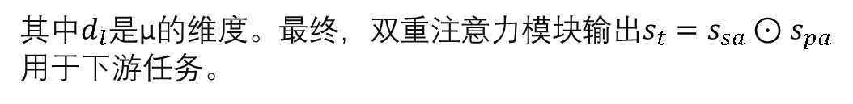
研究内容
Mapping-Once Network with Dual Attentions
Mapping-once architecture
概率注意力分支（ProbAttn）：用于生成多样化的结果。具体来说，给定表示$s$，ProbAttn旨在生成多样化的特征$s_{pa}$。它首先通过编码器（Enc）利用学到的μ和σ对s的分布进行建模，然后通过解码器（Dec）生成多模态输出：
[1]
其中，Φ是一个MLP。U(μ, σ)是具有均值μ和方差σ的高斯分布。为了迫使ProbAttn学习多样化的运动风格，作者在t-VAE的瓶颈处增加了KL散度损失(Kullback–Leibler divergence, KLD)，以限制特征：
其中$d_{l}$是μ的维度。最终，双重注意力模块输出$s_{t}=s_{sa}⊙s_{pa}$用于下游任务。
[1]
Loss functions：MODA有四个解码器用于生成面部动画相关的动作。为了学习双重注意力模块和四种不同类型动作之间的映射关系，我们为MODA采用了多任务学习方案。具体来说，我们最小化真实位移和预测位移之间的L1距离。总损失可以写成：
其中，$λ_{1\sim 4}$是平衡不同任务权重的超参数。$\left|∙\right|表示$L1范数。$∆P_{gt}^{∗}$表示真实数据的位移，$∆P^{∗}$表示预测结果的位移
[1]
[1] Liu Y, Lin L, Yu F, et al. Moda: Mapping-once audio-driven portrait animation with dual attentions[C]//Proceedings of the IEEE/CVF International Conference on Computer Vision. 2023: 23020-23029.
XJU-ICIG

Slide 37


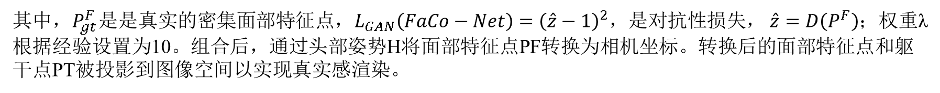
研究内容
Facial Composer Network
目的：面部组合网络(the facial composer net-work, FaCo-Net)旨在组合精细的面部密集特征点：$P^{F}=FaCo-Net\left(S,P^{M},P^{E}\right)$，其中， $S$是主体条件信息， $P^{M}$是嘴部顶点， $P^{E}$是眼部顶点。
组成：有三个编码器分别处理以上三个输入。
处理过程：与MODA类似，主体编码器将主体信息S投影到风格代码$p_{f}$中。 $P^{M}$和$P^{E}$也被投影到共享与$p_{f}$相同潜在空间的$p_{m}$和$p_{e}$中。于是，$P^{F}=Ψ_{c}\left(\left(p_{m}⨀p_{e}\right)⨁P_{f}\right)$其中$Ψ_{c}$是面部密集点解码器。
训练：采用了vanilla GAN架构作为判别器D的骨架。FaCo-Net经过训练生成“真实”的面部密集点以欺骗D，而D则经过训练用于区分生成的面部点和真实值。使用LSGAN损失作为对抗性损失来优化辨别器D：
其中，$z, \hat{z}$分别是输入真实的面部点$P_{gt}^{F}$和生成的面部点$P^{F}$时辨别器的输出。
生成器训练损失：
[1]
其中，$P_{gt}^{F}$是是真实的密集面部特征点，$L_{GAN}\left(FaCo−Net\right)={\left(\hat{z}−1\right)}^{2}$，是对抗性损失， $\hat{z}=D\left(P^{F}\right)$；权重λ根据经验设置为10。组合后，通过头部姿势H将面部特征点PF转换为相机坐标。转换后的面部特征点和躯干点PT被投影到图像空间以实现真实感渲染。
[1] Liu Y, Lin L, Yu F, et al. Moda: Mapping-once audio-driven portrait animation with dual attentions[C]//Proceedings of the IEEE/CVF International Conference on Computer Vision. 2023: 23020-23029.
XJU-ICIG
Notes:
二元交叉熵损失函数（Binary Cross-Entropy Loss Function）是一种在机器学习中常用的损失函数，特别适用于处理二分类问题。它衡量的是模型预测的概率分布与真实标签的概率分布之间的差异。

Slide 38




研究内容
Portrait Image Synthesis with TPE
目的：从先前的预测中生成逼真的面部渲染。TPE (temporally positional embedding，时间位置编码)
方法：设计了一个具有TPE的类似U-Net的渲染器$G_{R}$，用于生成高保真且稳定的视频。可公式化表示为：
其中，$I_{t}^{c}$是帧索引$t$时的条件图像， $I_{r}$是参考图像；TPE定义为：
其中，$i=0,1,…,5$是维度 ，$t$是帧索引。
Implementation Details
使用PyTorch 和Adam优化器训练模型，超参数(β1, β2)设置为(0.9, 0.99)。在所有实验中，学习率设置为10⁻⁴。在NVIDIA 3090 GPU上训练所有模型。总共需要大约30、2和6小时，分别对应三个不同阶段的200、300和100个训练周期，每个阶段的批次大小分别为32、32和4。在测试期间，选择所有验证损失最小的模型。对于任意长度的输入音频，我们使用滑动窗口(窗口大小为300，步长为150)
[1]
[1] Liu Y, Lin L, Yu F, et al. Moda: Mapping-once audio-driven portrait animation with dual attentions[C]//Proceedings of the IEEE/CVF International Conference on Computer Vision. 2023: 23020-23029.
XJU-ICIG
Notes:
二元交叉熵损失函数（Binary Cross-Entropy Loss Function）是一种在机器学习中常用的损失函数，特别适用于处理二分类问题。它衡量的是模型预测的概率分布与真实标签的概率分布之间的差异。

Slide 39
04
实验结果及分析
XJU-ICIG

Slide 40
实验结果及分析
Dataset & Evaluation Metrics
Dataset：在两个公开可用的数据集上评估我们的方法，即HDTF和LSP数据集。每个视频都包含一个带音频轨的高分辨率人像。视频的平均长度为1到5分钟，我们以25帧/秒的速率处理它们。我们随机选择80%用于训练，剩余的视频用于评估。具体来说，我们获得132个用于训练的视频和32个用于评估的视频。每个视频都被裁剪以保持面部在中心，然后调整为512 × 512像素。
[1]
[1]
Evaluation Metrics：为了评估生成的嘴部动作的准确性，使用在规范空间中生成的视频与参考视频之间的嘴部特征点距离（LMD）和嘴部特征点距离的速度（LMD-v）。此外，还计算了预测嘴部区域与真实嘴部区域（MA）之间重叠的插入覆盖比（IoU）。使用SyncNet（Sync）的置信度来测量音视频同步性。由于结果无法与真实视频完美对齐，我们使用自然图像质量评估器（NIQE）作为图像质量的指标。NIQE能够捕捉图像细节的自然性，被广泛用于盲图像质量评估。
[1]
[1] Liu Y, Lin L, Yu F, et al. Moda: Mapping-once audio-driven portrait animation with dual attentions[C]//Proceedings of the IEEE/CVF International Conference on Computer Vision. 2023: 23020-23029.
XJU-ICIG

Slide 41
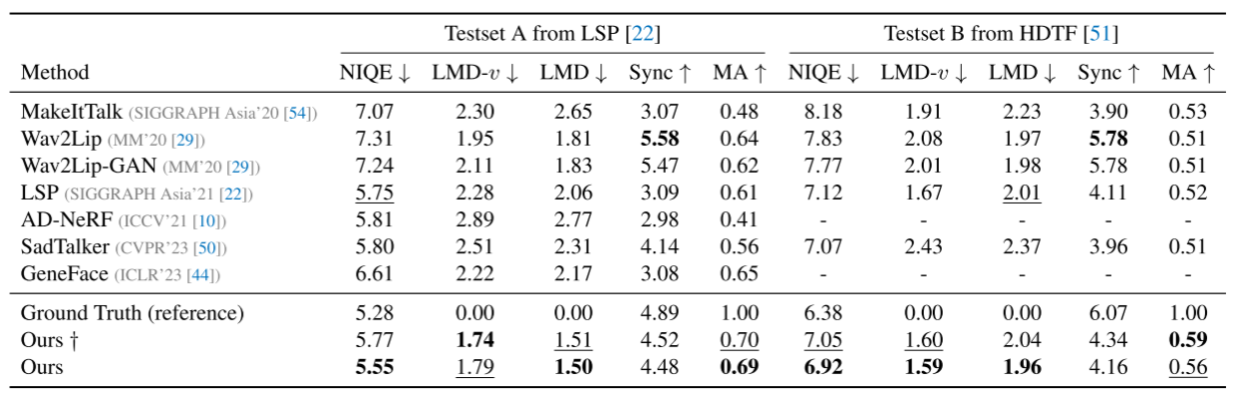
实验结果及分析
定性评估
[1]
[1] Liu Y, Lin L, Yu F, et al. Moda: Mapping-once audio-driven portrait animation with dual attentions[C]//Proceedings of the IEEE/CVF International Conference on Computer Vision. 2023: 23020-23029.
XJU-ICIG
Notes:
MFCC（Mel Frequency Cepstral Coefficients，梅尔频率倒谱系数）

Slide 42
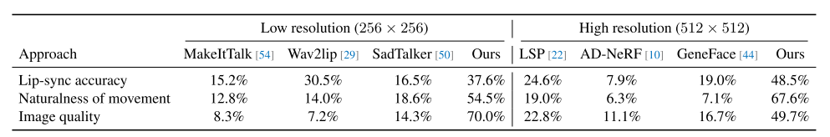
实验结果及分析
定性评估(User Study)
[1]
[1] Liu Y, Lin L, Yu F, et al. Moda: Mapping-once audio-driven portrait animation with dual attentions[C]//Proceedings of the IEEE/CVF International Conference on Computer Vision. 2023: 23020-23029.
XJU-ICIG
Notes:
MFCC（Mel Frequency Cepstral Coefficients，梅尔频率倒谱系数）

Slide 43
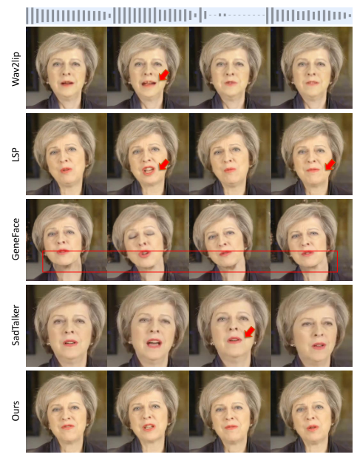
实验结果及分析
质量评估
[1]
[1] Liu Y, Lin L, Yu F, et al. Moda: Mapping-once audio-driven portrait animation with dual attentions[C]//Proceedings of the IEEE/CVF International Conference on Computer Vision. 2023: 23020-23029.
XJU-ICIG

Slide 44
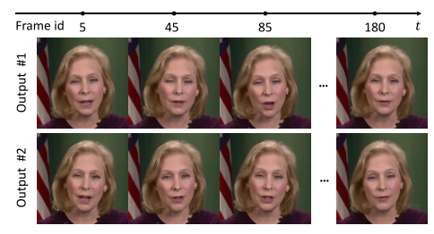
实验结果及分析
质量评估(嘴型相同的多模式结果)
[1]
[1] Liu Y, Lin L, Yu F, et al. Moda: Mapping-once audio-driven portrait animation with dual attentions[C]//Proceedings of the IEEE/CVF International Conference on Computer Vision. 2023: 23020-23029.
XJU-ICIG

Slide 45
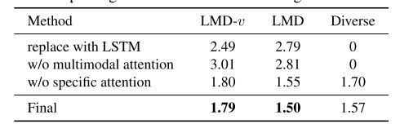
实验结果及分析
消融实验
对MODA的消融研究。消除双重注意或用LSTM区块取代它会产生负面影响
[1]
[1] Liu Y, Lin L, Yu F, et al. Moda: Mapping-once audio-driven portrait animation with dual attentions[C]//Proceedings of the IEEE/CVF International Conference on Computer Vision. 2023: 23020-23029.
XJU-ICIG
Notes:
可以看出，MLP 和 LSTM 都不能取得令人满意的结果，其中 MLP 忽略了时间序列LSTM 倾向于生成仍然的输出。基于 Transformer 的架构显着提高了性能，证明了 Transformer 在长期时间序列预测中的有效性。此外，高斯过程可以捕获帧之间的时间动态，从而提高最终性能。更多的分析和实验可以在补充材料中找到。

Slide 46
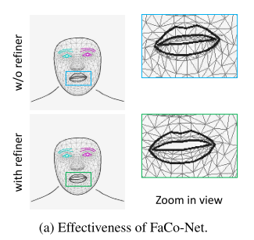
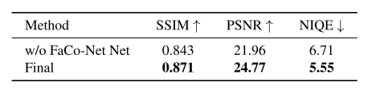
实验结果及分析
消融实验【FaCo-Net】
[1]
[1] Liu Y, Lin L, Yu F, et al. Moda: Mapping-once audio-driven portrait animation with dual attentions[C]//Proceedings of the IEEE/CVF International Conference on Computer Vision. 2023: 23020-23029.
XJU-ICIG
Notes:
我们使用 MFCC 特征或深度语音特征作为 NeRF 的条件。采用LMD和唇形同步评分来评价唇部运动精度。Ground Truth 指的是 LMD 和 Syncconf 的地面实况分数。我们的方法实现了最佳性能。

Slide 47
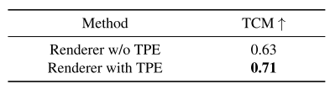
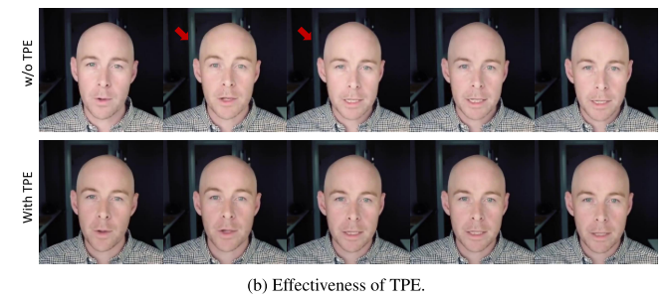
实验结果及分析
消融实验【TPE】
[1]
[1]
[1] Liu Y, Lin L, Yu F, et al. Moda: Mapping-once audio-driven portrait animation with dual attentions[C]//Proceedings of the IEEE/CVF International Conference on Computer Vision. 2023: 23020-23029.
XJU-ICIG
Notes:
我们使用 MFCC 特征或深度语音特征作为 NeRF 的条件。采用LMD和唇形同步评分来评价唇部运动精度。Ground Truth 指的是 LMD 和 Syncconf 的地面实况分数。我们的方法实现了最佳性能。

Slide 48
05
结论
XJU-ICIG

Slide 49
结 论
提出了一种基于深度学习的方法，可以通过音频流合成多模态的逼真的面部动画视频。
该方法可以通过任意音频渲染多种个性化的面部动画风格。
该方法包含三个阶段：MODA、FaCo-Net和带有时间指导的高保真渲染器。第一个阶段通过一个统一的网络生成嘴唇动作、头部动作、眼睛眨动和躯干动作。这个网络采用双重注意力机制，能够生成多样的面部动画表示，并且具有准确的嘴唇同步。第二个阶段通过生成的嘴唇动作和眼睛眨动生成细粒度的面部密集特征点。最后，我们生成用于时间指导渲染器的中间表示，以合成高保真且稳定的面部动画视频。
与大多数基于深度学习的方法类似，该方法在未见过的主体或极端的域外音频上无法很好地泛化，可能需要对新的头像进行微调。
XJU-ICIG

Slide 50
感谢倾听 请老师和同学们批评指正
汇报人：主田横
2024.05.06
XJU-ICIG

